Slide 1
Курсовая Работа
“Миварная экспертная система, поддерживающая диагностику аффективных, невротических и соматоформных расстройств”
Работу выполнил студент ИУ5-24М Пименов Г. Ю.

Slide 2
Функциональные требования к системе
В системе должна быть реализована возможность авторизации
В профиле пользователя (пациента) должна быть реализована возможность получения рекомендаций к профилактике
В профилях пользователя (пациента) и администратора (врача) должна быть реализована возможность просмотра информации о всех расстройствах
В профиле администратора (врача) должна быть реализована возможность редактирования таблиц БД и их данных
В профиле пользователя (пациента) должна быть реализована возможность заполнения личной информации (симптомы)

Slide 3
Нефункциональные требования к системе
Система должна быть совместима с Windows
В системе должно присутствовать разделение прав доступа
Дизайн системы должен быть прост и понятен любому пользователю
Допустимое количество сбоев в системе должно составлять не более 1 сбоя в квартал
Для реализации интерфейса системы должна быть использована IDE
Для реализации базы данных системы должна быть использована СУБД
Соединение между СУБД и IDE должно быть установлено при помощи ODBC драйвера

Slide 4
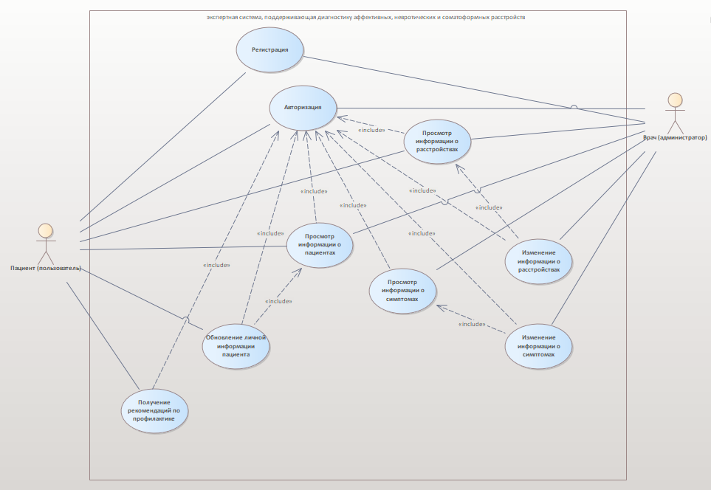
Диаграмма прецедентов

Slide 5
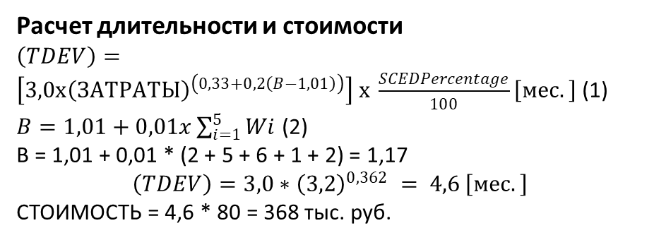
Расчет затрат, длительности и стоимости
Таблица 3. Оценка количества объектных указателей
Таблица 4. Значения масштабных факторов
Тип объекта | Количество | Вес |  |  | Итого
 |  | Простой | Средний | Сложный
Экран |  | Х1 | 2Х2 | Х3 | 4
Отчет |  | 2Х2 | Х5 | Х8 | 4
3GL компонент |  |  |  | 2Х10 | 20
Объектные указатели |  |  |  |  | 28
Масштабный фактор (Wi) | Значение
PRЕС | 2
FLEX | 5
RESL | 6
TEAM | 1
РМАТ | 2
Расчет затрат
ЗАТРАТЫ = NOP / PROD
Опытность/возможности разработчика – Низкая
Зрелость/возможности среды разработки – Низкая
PROD = 7
ЗАТРАТЫ = 22,4/7 = 3,2 [чел.-мес.]
Расчет длительности и стоимости
$\left(TDEV\right)=\left[3,0х{\left(ЗАТРАТЫ\right)}^{\left(0,33+0,2\left(B−1,01\right)\right)}\right] х \frac{SCEDPercentage}{100}\left[мес.\right]$ (1)
$B=1,01+0,01x\sum_{i=1}^{5}{Wi}$ (2)
B = 1,01 + 0,01 * (2 + 5 + 6 + 1 + 2) = 1,17
$$\left(TDEV\right)=3,0∗{\left(3,2\right)}^{0,362} = 4,6 \left[мес.\right]$$
СТОИМОСТЬ = 4,6 * 80 = 368 тыс. руб.

Slide 6
Риски и рекомендации по управлению ими
Риск | План управления
Критическая программная ошибка | Поиск и устранение ошибки
Ошибка потери пользовательских данных | Поиск возможностей по созданию бекапов данных и дальнейшему восстановлению из них
Неправильный подсчет баллов при работе рекомендательной системы | Редактирование балловых показателей характеристик
Некорректное отображение интерфейса | Настройка правильного отображения элементов системы
Недостаточно понятный и малоэффективный интерфейс пользователя | Проведение А/Б тестирования для выявления простого и понятного интерфейса
Отставание по срокам | Привлечение дополнительной рабочей силы
Потеря финансирования | Поиск новых инвесторов
Создание продукта, не требующегося на рынке | Прогнозирование необходимости продукта в будущем, в случае отсутствия каких-либо перспектив прекращение разработки

Slide 7
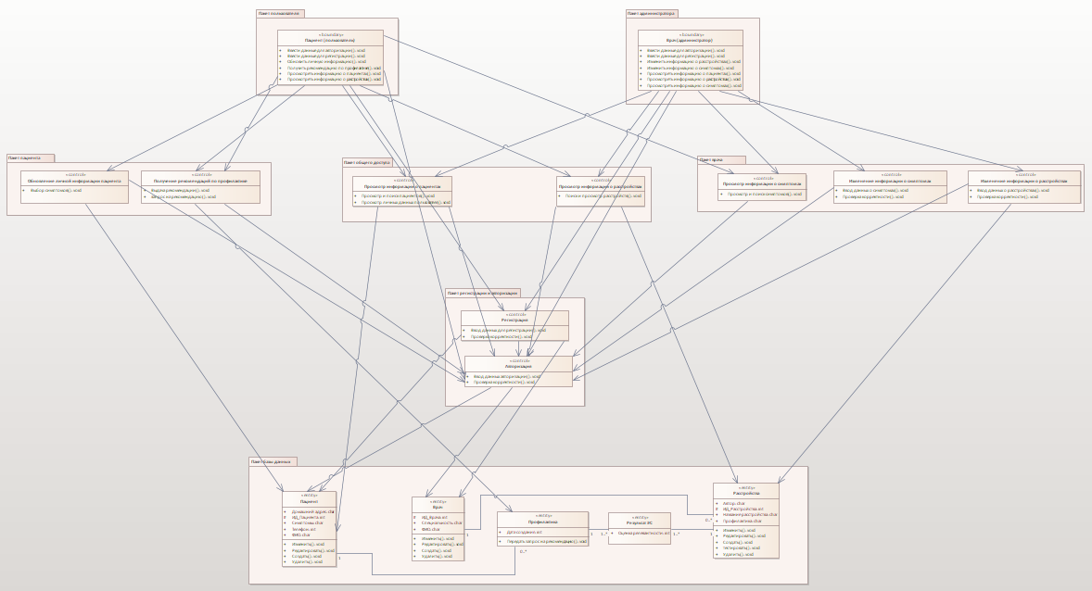
Диаграмма пакетов

Slide 8
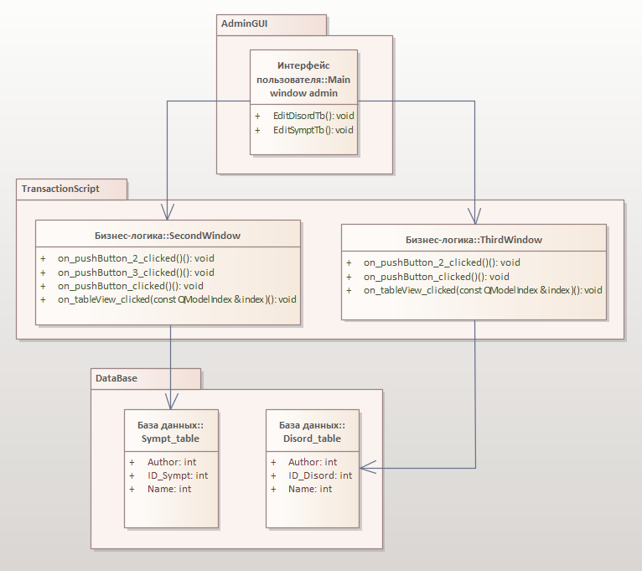
Диаграмма трассировки пакетов в подсистемы

Slide 9
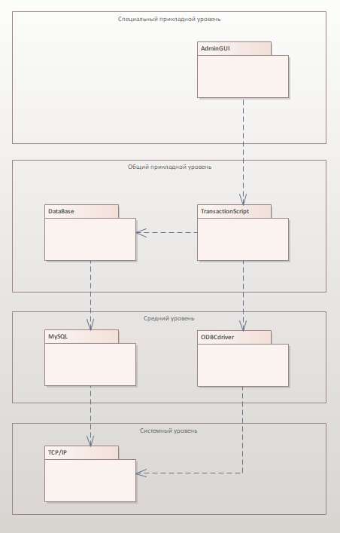
Диаграмма уровней подсистем

Slide 10
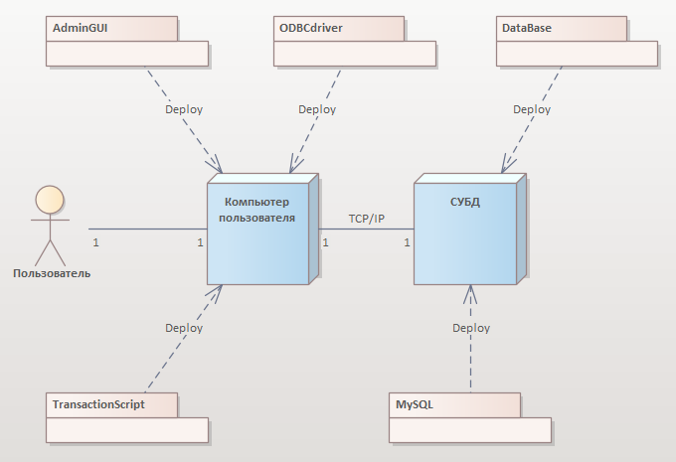
Диаграмма развертывания

